Slide 1


Tatrzańska Agencja Rozwoju, Promocji
Plan działań na rok 2026

Slide 2

Kalendarz DZIAŁAŃ NA 2026 rok
W nadchodzącym roku Agencja skupi się na realizacji kluczowych projektów, które od lat budują tożsamość regionu, oraz na nowych inicjatywach jubileuszowych. Harmonogram obejmuje:
Gala Marki Tatrzańskiej 2025 – prestiżowe wyróżnienie lokalnej jakości.
III Konkurs Śpiewaków Ludowych „Góralskie Śpiywanie” – dbałość o autentyczny przekaz muzyczny.
XIX Międzynarodowe Forum Górskie – naukowa debata o przyszłości regionów górskich.
XXV Tatrzańskie Wici – cykl wydarzeń plenerowych w całym powiecie.
XVII Europejskie Targi Produktów Regionalnych – największe święto tradycji i smaku.
Jubileusz 20-lecia Tatrzańskiej Agencji – podsumowanie dwóch dekad pracy pod hasłem „Tradycja i tożsamość”.
Konkurs Fotograficzny Tatrzańska Jesień 2026 – artystyczne spojrzenie na krajobraz Tatr

Slide 3
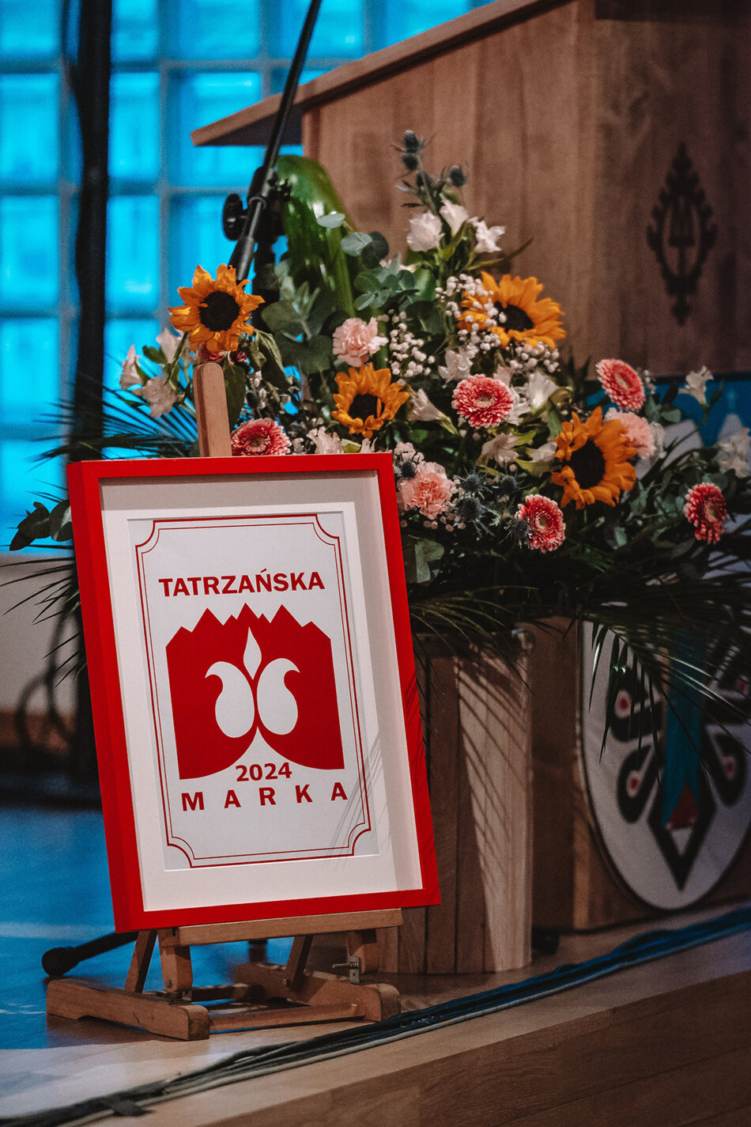
Marka Tatrzańska – Lokalny Certyfikat Jakości
Idea i prestiż nagrody Marka Tatrzańska to nie tylko nagroda, ale przede wszystkim narzędzie budowania pozytywnego wizerunku Podhala poprzez promowanie najwyższych standardów.
Geneza: Ustanowiona przez Radę Powiatu Tatrzańskiego w czerwcu 2005 roku.
Misja: Gwarancja najwyższej jakości dla konsumentów oraz ochrona rynku przed zalewem produktów niskiej jakości, tzw. „tandety”.
Wartości: Uhonorowanie podmiotów, które potrafią w unikalny sposób połączyć głębokie poszanowanie dla góralskiej tradycji z nowoczesnym podejściem do biznesu i usług.

Slide 4
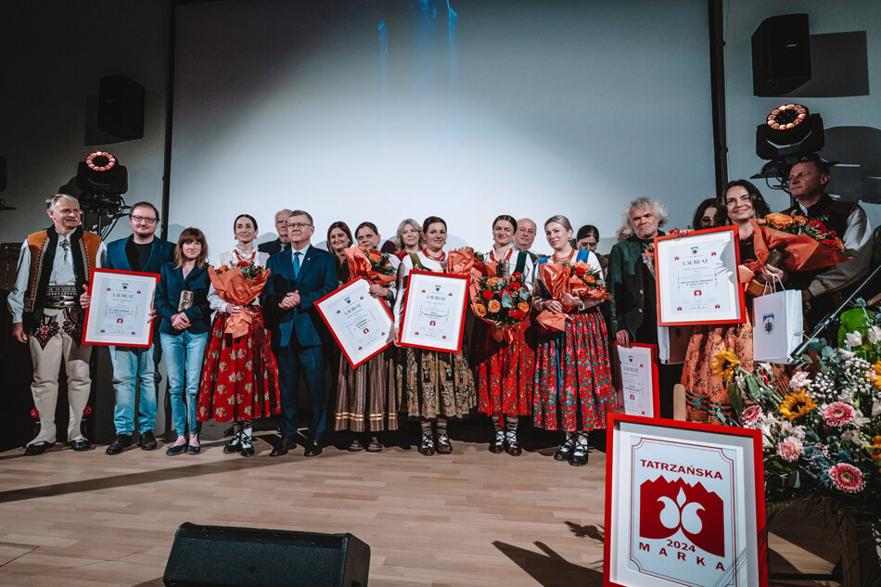
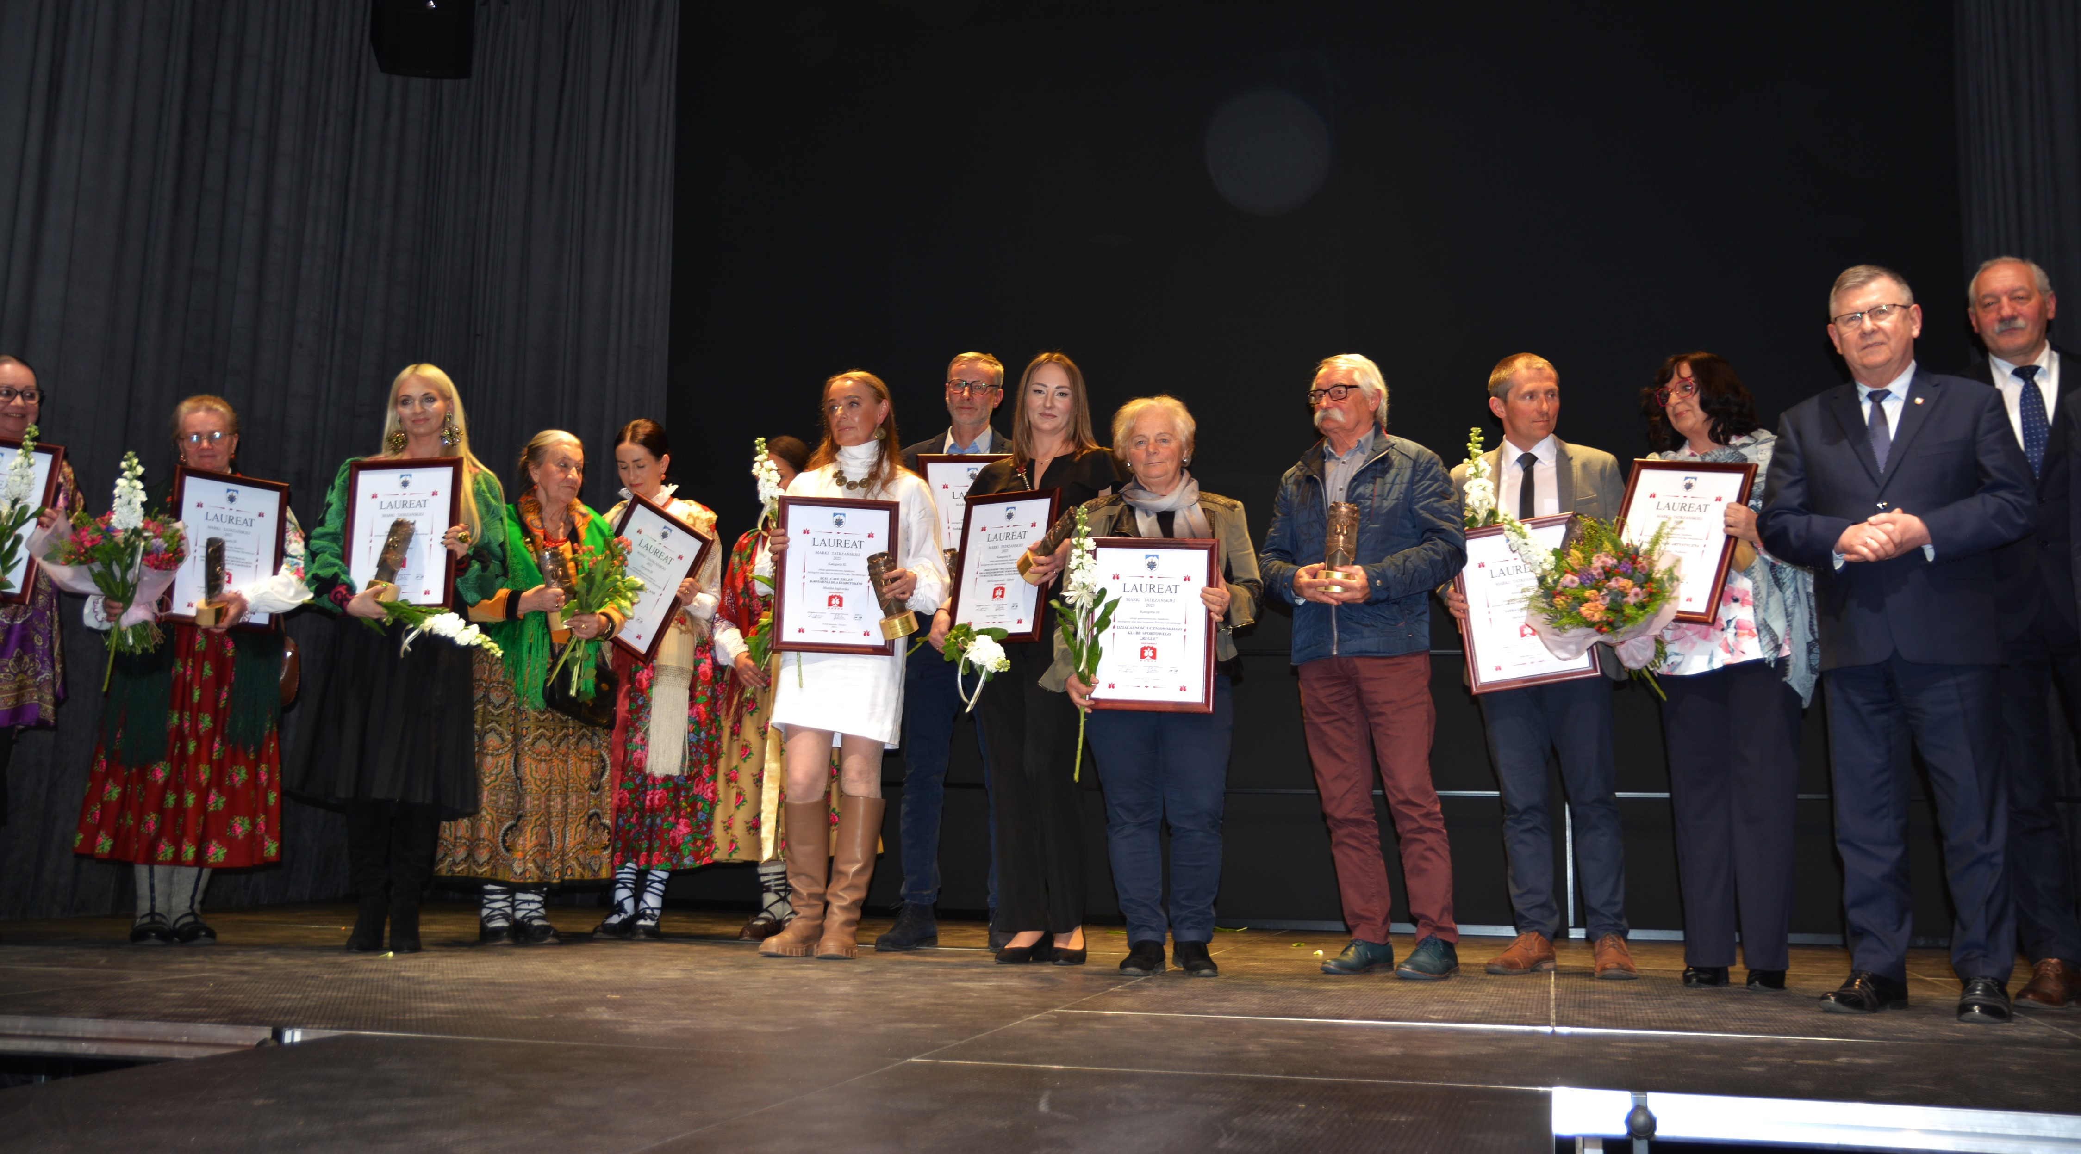
Poprzednie edycje Marki Tatrzańskiej
Marka Tatrzańska 2024
Marka Tatrzańska 2023

Slide 5
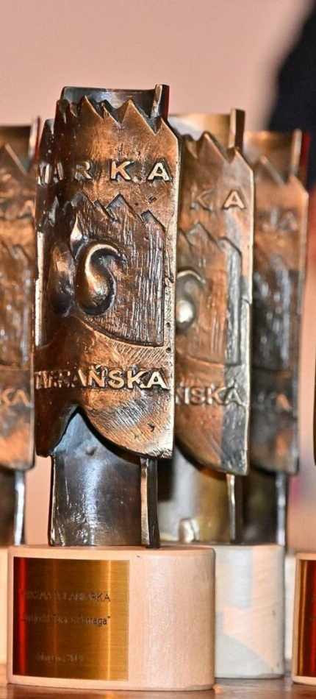
Rozwój Marki Tatrzańskiej – Nowe Kategorie
W odpowiedzi na dynamiczny rozwój regionu, w 2025 roku Kapituła podjęła decyzję o rozszerzeniu konkursu. Liczba kategorii wzrosła z trzech do siedmiu, aby precyzyjniej doceniać lokalnych liderów:
Artykuły spożywcze i produkty gastronomiczne: od rolników i lokalnych producentów.
Produkty rękodzielnicze i wyroby użytkowe: ceramika, wikliniarstwo, pamiątki.
Usługi gastronomiczne: restauracje i karczmy kultywujące lokalną kuchnię.
Usługi hotelarskie: od pensjonatów po nowoczesne hotele i campingi.
Oferta turystyczno-rekreacyjna i edukacyjna: przewodnictwo, warsztaty, wyciągi.
Działalność kulturalno-artystyczna: wsparcie dla twórców i animatorów.
Działalność społeczna: wyróżnienie dla osób, fundacji i stowarzyszeń.

Slide 6

Relacja z Gali Marki Tatrzańskiej 2025
Wydarzenie:
Uroczyste wręczenie statuetek odbędzie się 12 lutego w Teatrze im. S.I. Witkiewicza w Zakopanem, na Scenie Atanazego Bazakbala.

Slide 7
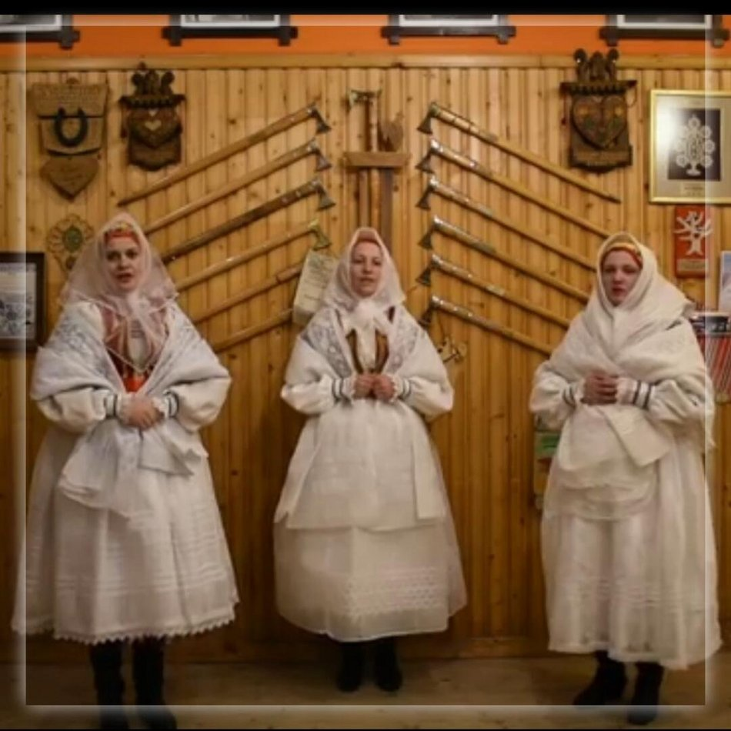
III Konkurs Śpiewaków ludowych "Góralskie Śpiywanie"
Projekt realizowany we współpracy z Małopolskim Centrum Kultury SOKÓŁ w Nowym Sączu oraz Powiatowym Centrum Kultury w Nowym Targu
Cel główny: Kultywowanie i dokumentacja unikalnego stylu wykonawczego oraz autentycznego repertuaru górskich grup etnicznych.
Edukacja i pokolenia: Wydarzenie służy docenieniu mistrzów tradycji, ale przede wszystkim zachęceniu młodych pokoleń do przejmowania i kontynuowania dziedzictwa muzycznego swoich przodków.
Cel dodatkowy: Wyłonienie reprezentantów na Ogólnopolski Festiwal Kapel i Śpiewaków Ludowych Kazimierzu Dolnym

Slide 8

XIX Międzynarodowe Forum Górskie
Międzynarodowe Forum Górskie to cykliczna Konferencja o charakterze naukowo-eksperckim, stanowiąca platformę debaty nad przyszłością obszarów górskich.
Przedmiot dyskusji: Kompleksowa analiza problematyki funkcjonowania regionów górskich w zmieniającym się świecie.
Wizja: Wypracowanie nowoczesnego spojrzenia na góry. Dążymy do tego, by góry były postrzegane nie tylko jako teren turystyczny, ale jako „miejsce do życia i sukcesu” dla ich mieszkańców.
Tematyka 2026: W trakcie ustalenia

Slide 9
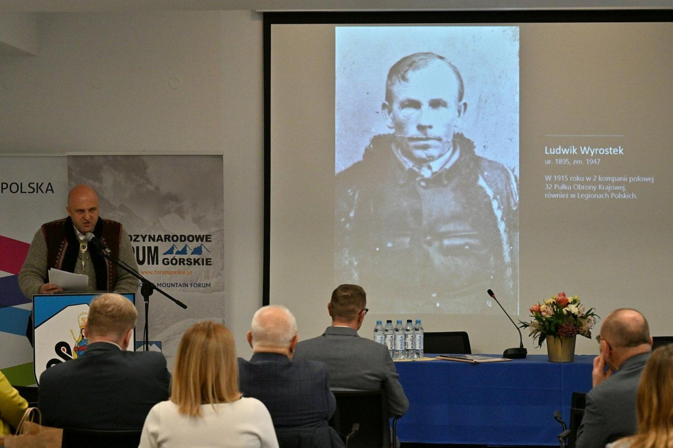
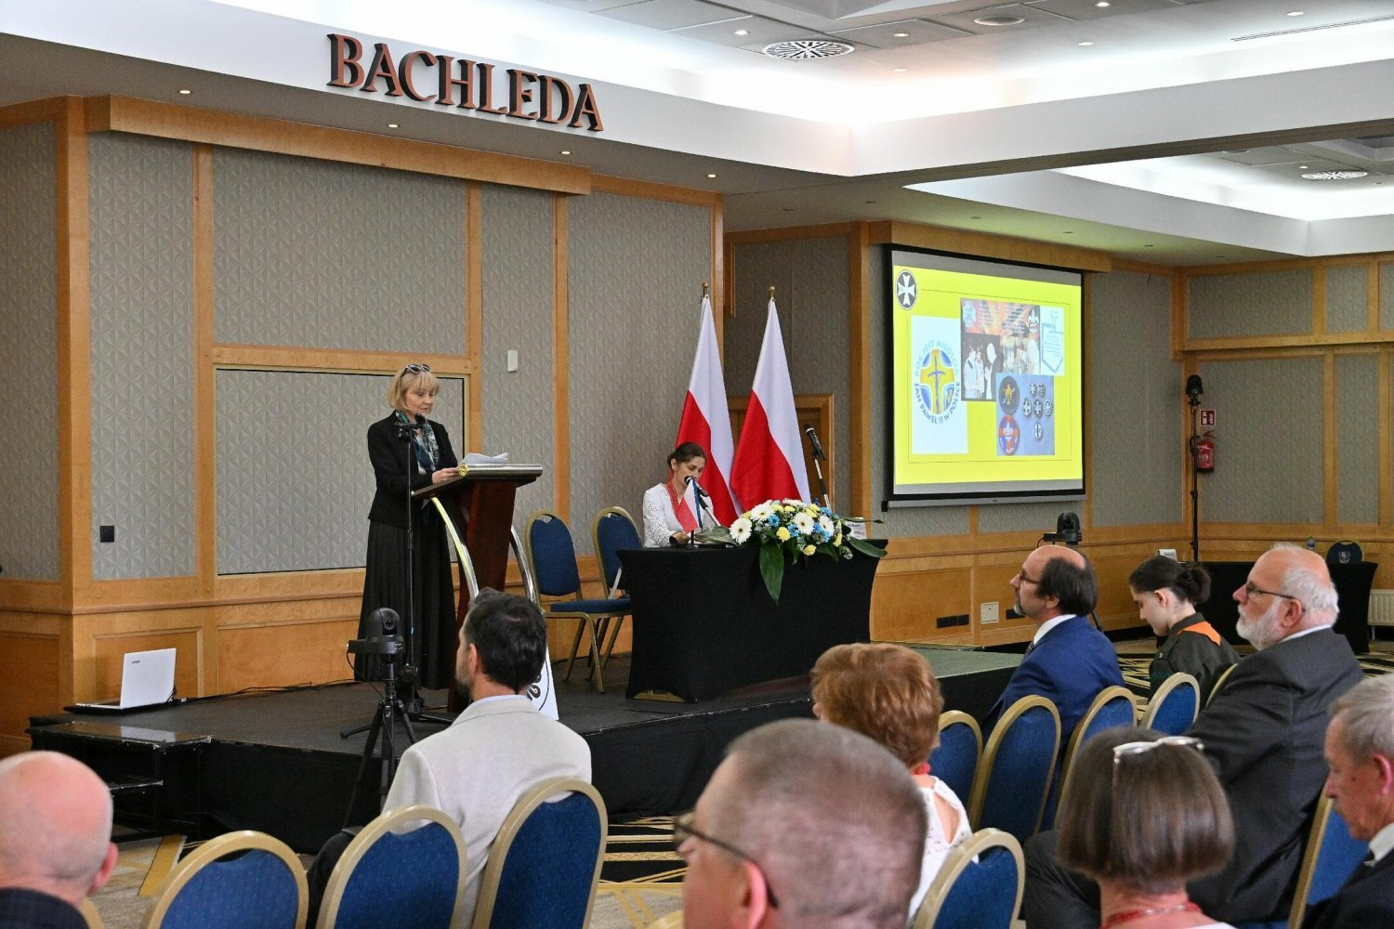
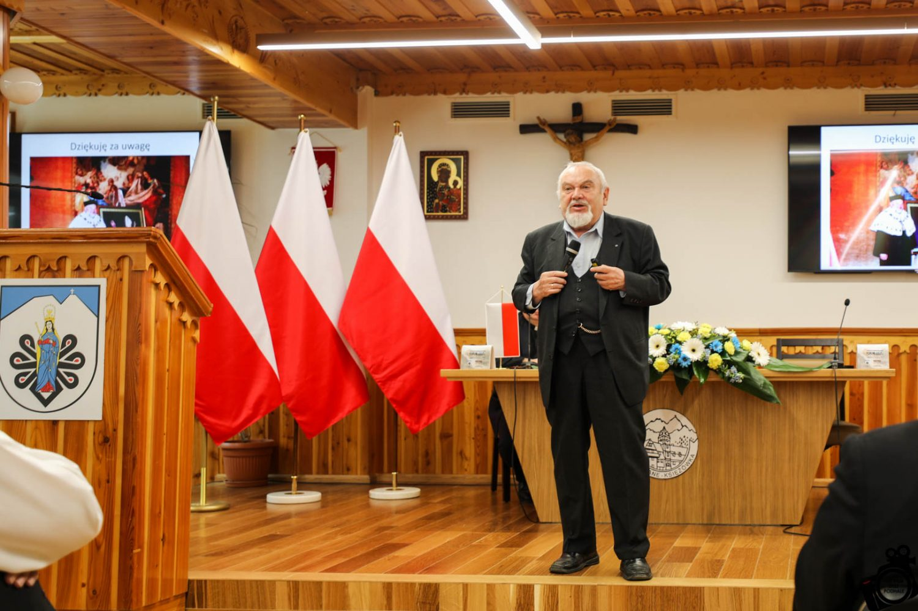
XVII MIĘDZYNARODOWE FORUM GÓRSKIE "Podhalańczycy na frontach I wojny światowej"
XVI MIĘDZYNARODOWE FORUM GÓRSKIE "Transport i Geotermia na Podtatrzu dziś i jutro"
XVI MIĘDZYNARODOWE FORUM GÓRSKIE "25 rocznica wizyty Jana Pawła II na Podhalu i Hołd Górali Polskich w Zakopanem

Slide 10

XXV Tatrzańskie Wici
XXV Tatrzańskie Wici to wyjątkowy, jubileuszowy cykl letnich imprez plenerowych, który na stałe wpisał się w kalendarz najważniejszych wydarzeń kulturalnych regionu. Wydarzenie to odbywa się corocznie na terenie wszystkich gmin wchodzących w skład Powiatu Tatrzańskiego, stanowiąc serce letniej promocji Podhala.
Głównym celem "Tatrzańskich Wici" jest integracja społeczności lokalnej oraz prezentacja autentycznego dziedzictwa Podhala w przystępnej, widowiskowej formie plenerowej.

Slide 11
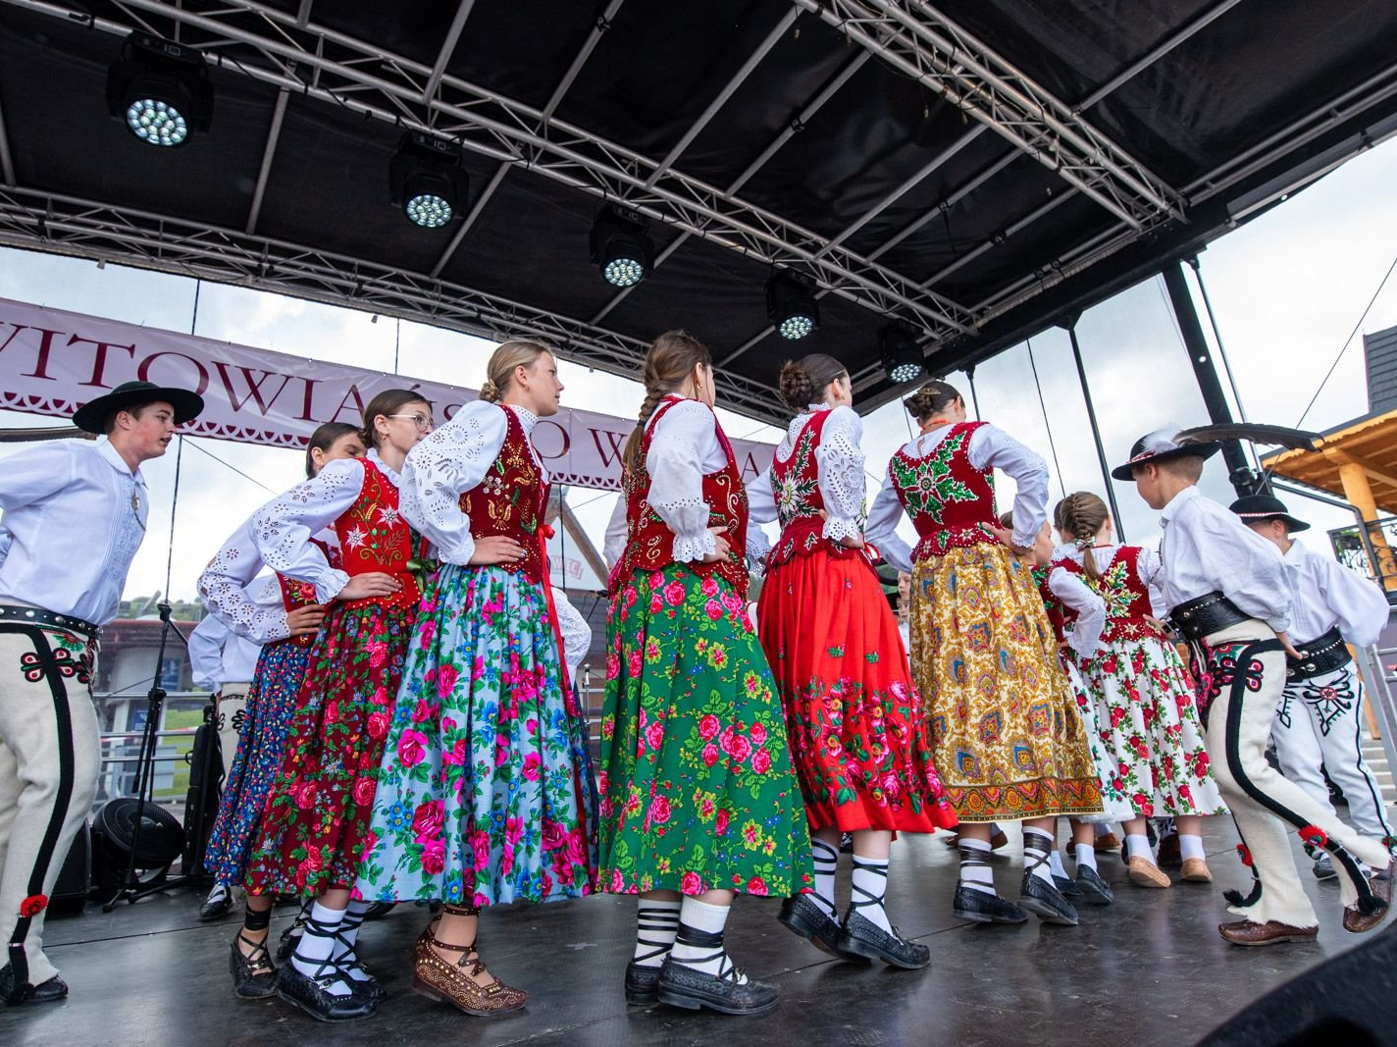
Cykl będzie trwał przez całe lato (od lipca do września) i składa się z szesnastu odrębnych wydarzeń. Do stałych punktów programu wchodzących w skład Tatrzańskich Wici należą:
„XXIII Dunajeckie Granie" – Biały Dunajec
„XXVI Wybory Nośwarniyjsyj Górolecki” - Biały Dunajec,
„XXV Witowiańsko Watra” - Witów,
„XXIII Dzień Polowaca” – Jurgów
III Festyn Stasikowiański - Poronin
„XXVIII Strażackie Śpasy” – Ząb
„XXV Wybór Cepra i Ceperki Roku”- Białka Tatrzańska
„XXV Wybór Harnasia Roku” – Białka Tatrzańska
Festyn Glycarowki „IV Wybory Gaździny roku” – Gliczarów
„Święto Lasu”- Siwa Polana
„Śpiskie Śpasy” - XXII Festyn Czarnogórski - Czarnogóra
„XXIV Dzień Misia Miodu i Bartników” – Poronin
„XXIV Dzień Pstrąga” – Biały Dunajec
„XIV Festyn Bacowski” Leśnica – Groń
„XXII Wykopki w Dzianiszu” - Dzianisz
„XXI Polaniarski Osod” - Kościelisko

Slide 12
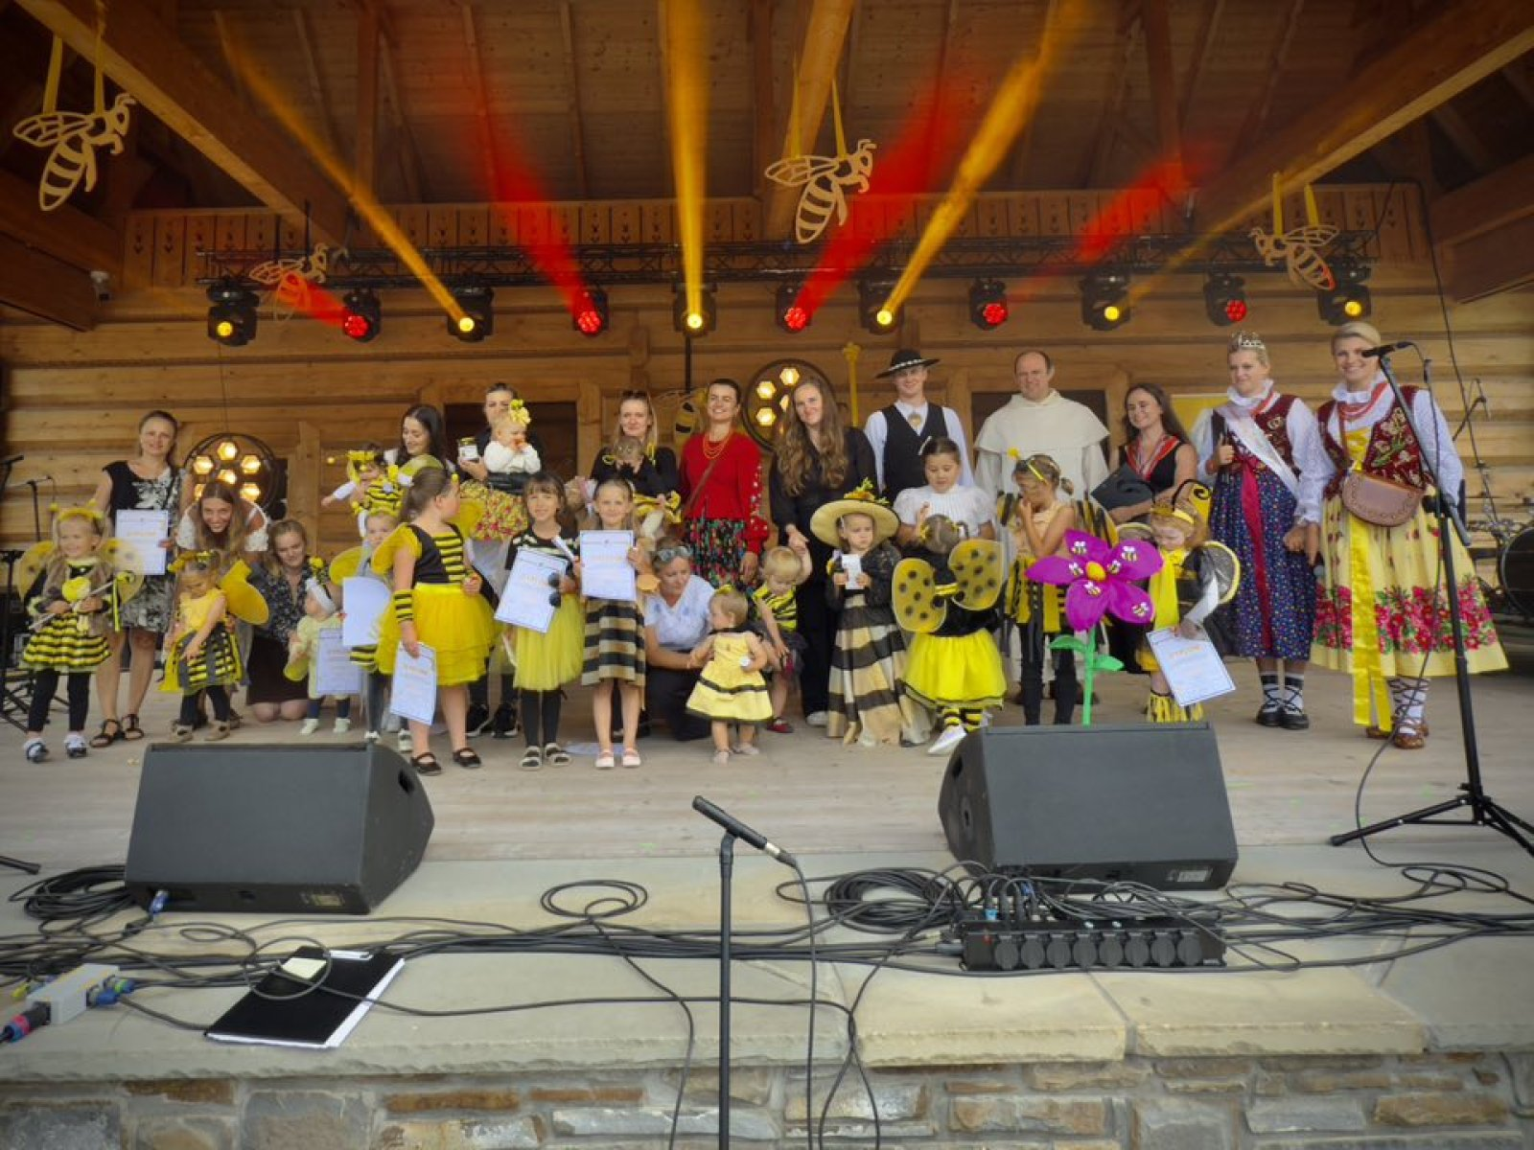
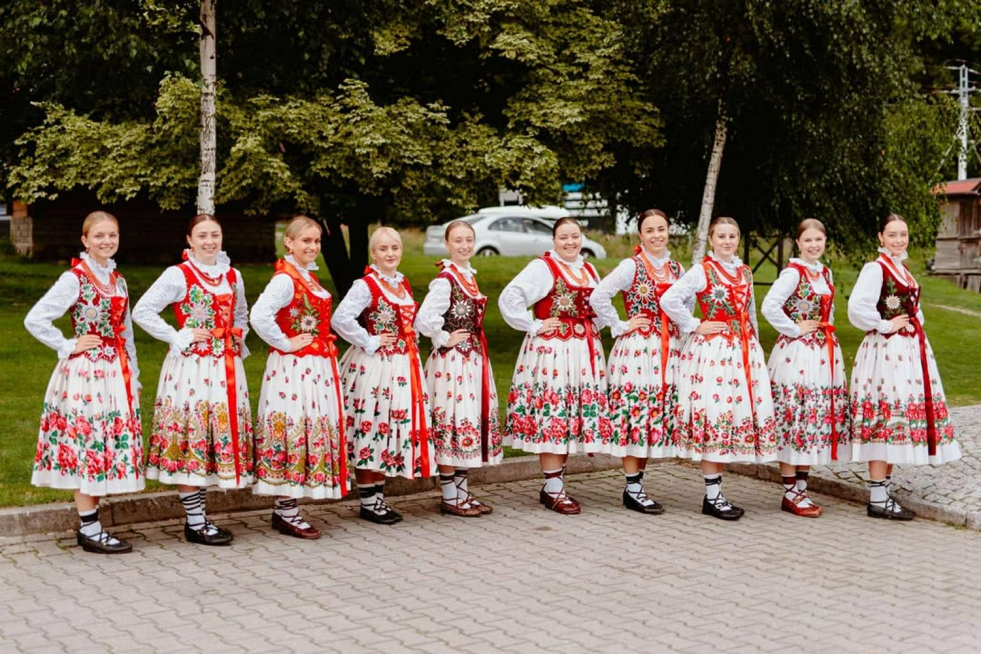
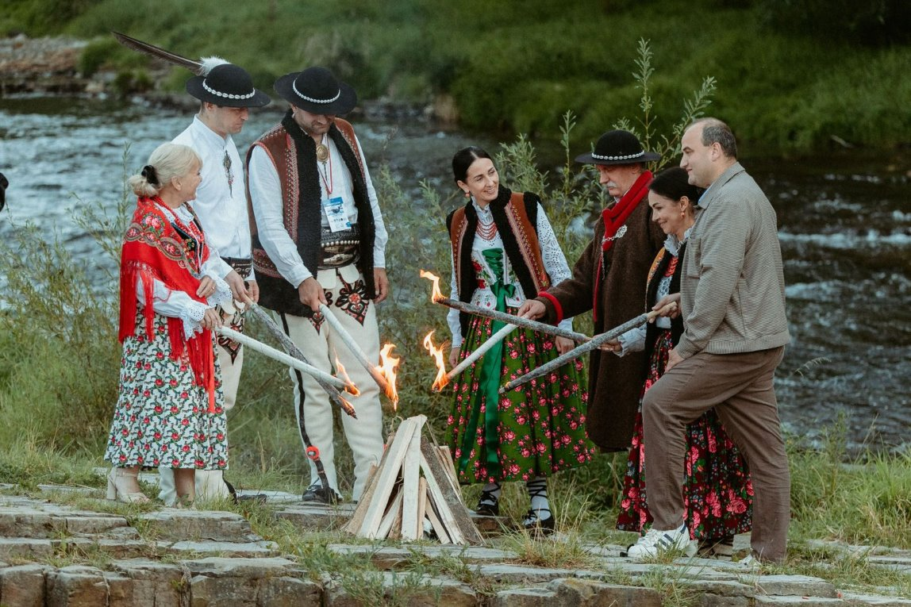
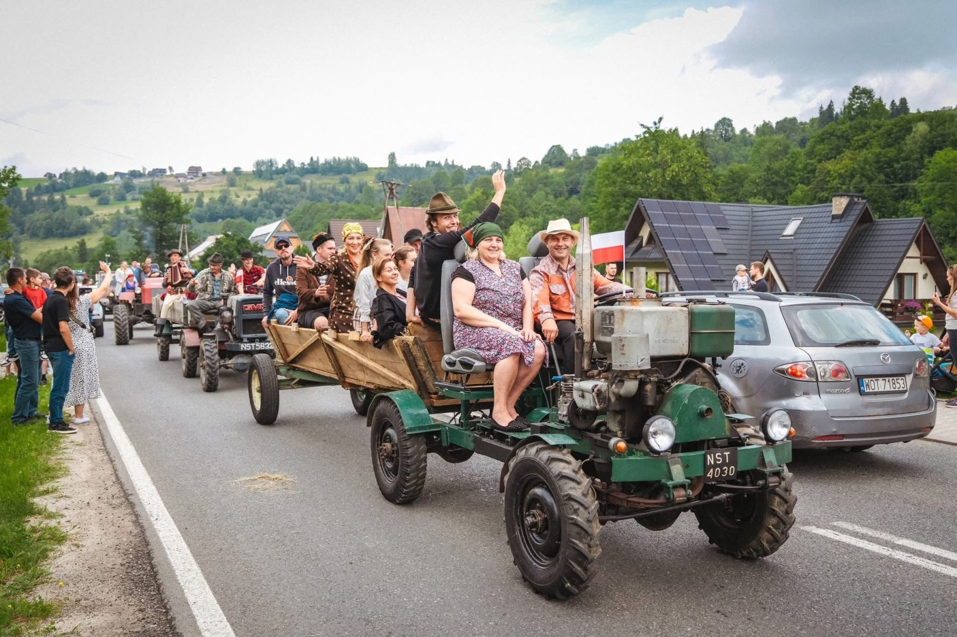
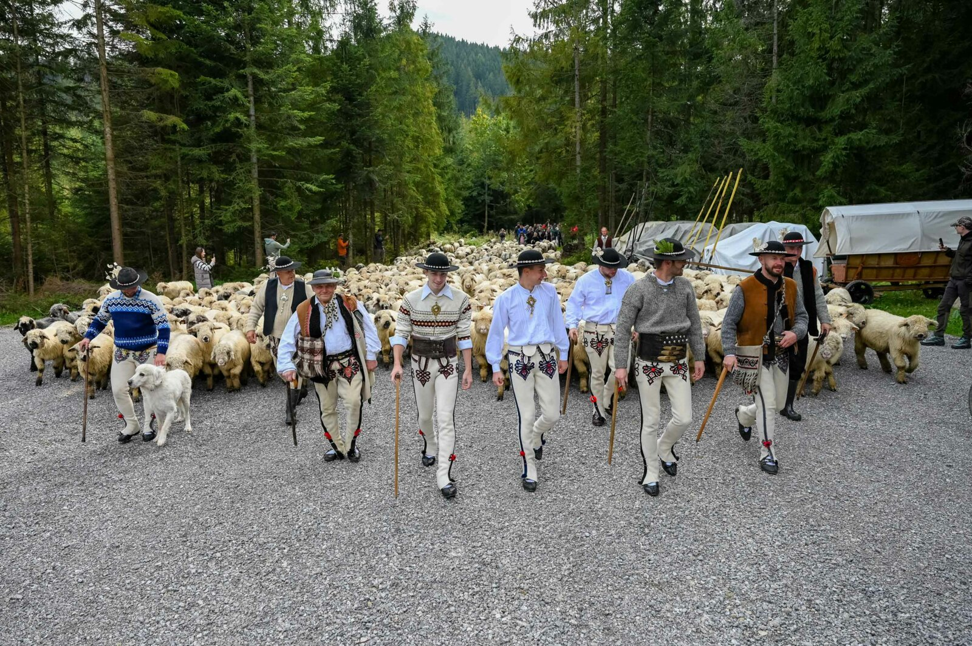
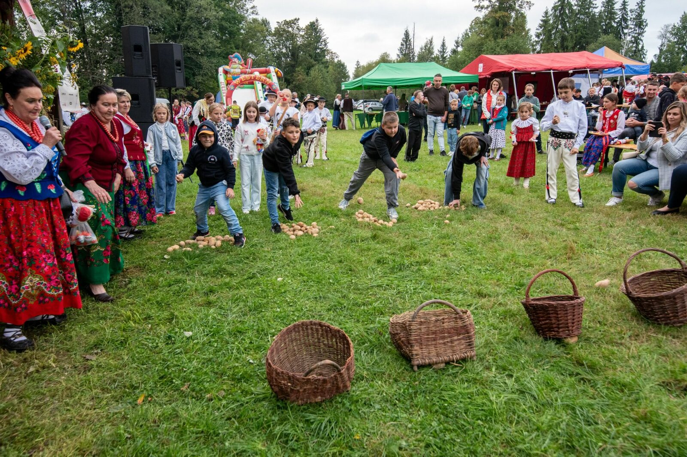
Dzień Misia Miodu i Bartników
Wybory Nośwarniyjsyj Górolecki
Dzień Pstrąga
Festyn Stasikowiański
Polaniarski Osod
Wykopki w Dzianiszu

Slide 13

XVII Europejskie Targi Produktów Regionalnych
Europejskie Targi Produktów Regionalnych to jedno z kluczowych i największych wydarzeń wystawienniczych organizowanych przez Tatrzańską Agencję, odbywające się cyklicznie w sierpniu na Równi Krupowej w Zakopanem.
Głównym celem Targów jest promocja tradycyjnych wyrobów lokalnych pochodzących z różnych zakątków Polski i Europy. Wydarzenie ma na celu przybliżenie tradycji i historii regionu, a także zachęcanie do poznawania kultury poprzez kuchnię.

Slide 14

Strefy tematyczne:
Rolno-spożywcza: wyjątkowe smaki prosto od producentów.
Kosmetyczna: natura i ekologia w pielęgnacji.
Rękodzielnicza: autentyczne dzieła twórców ludowych.
Gastronomiczna: tradycyjne receptury serwowane na miejscu

Slide 15
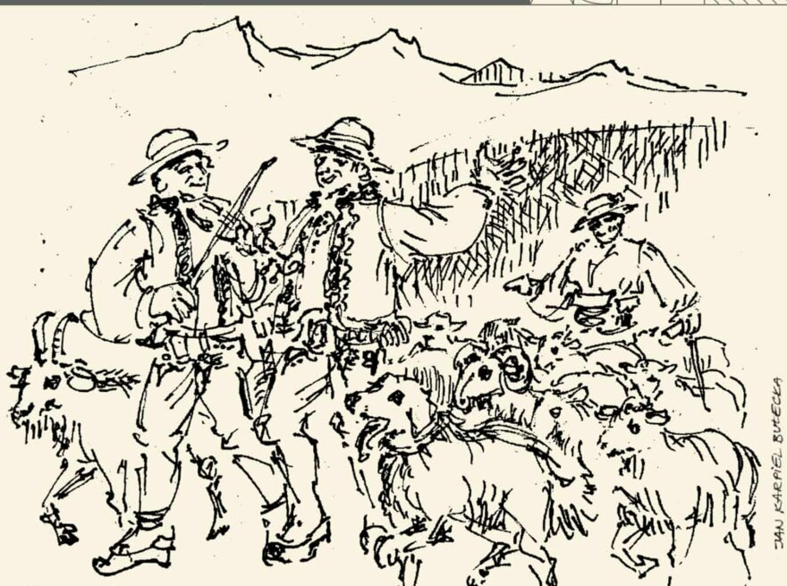
Rok Pasterstwa w Powiecie Tatrzańskim
W ślad za ONZ Powiat Tatrzański oficjalnie ogłosił rok 2026 „Rokiem Pasterstwa”, co znajdzie swoje odzwierciedlenie w programie Targów:
Szlak Oscypkowy: Promocja szlaku oraz reaktywacja kultury wizytowania bacówek.
Ochrona dziedzictwa: Walka o autentyczność – zapewnienie dostępu do prawdziwego oscypka, bundzu i redykołki wytwarzanych tradycyjnymi metodami na hali.
Wsparcie dla zawodów ginących: Budowanie pomostu między współczesnym konsumentem a pracą baców i juhasów

Slide 16
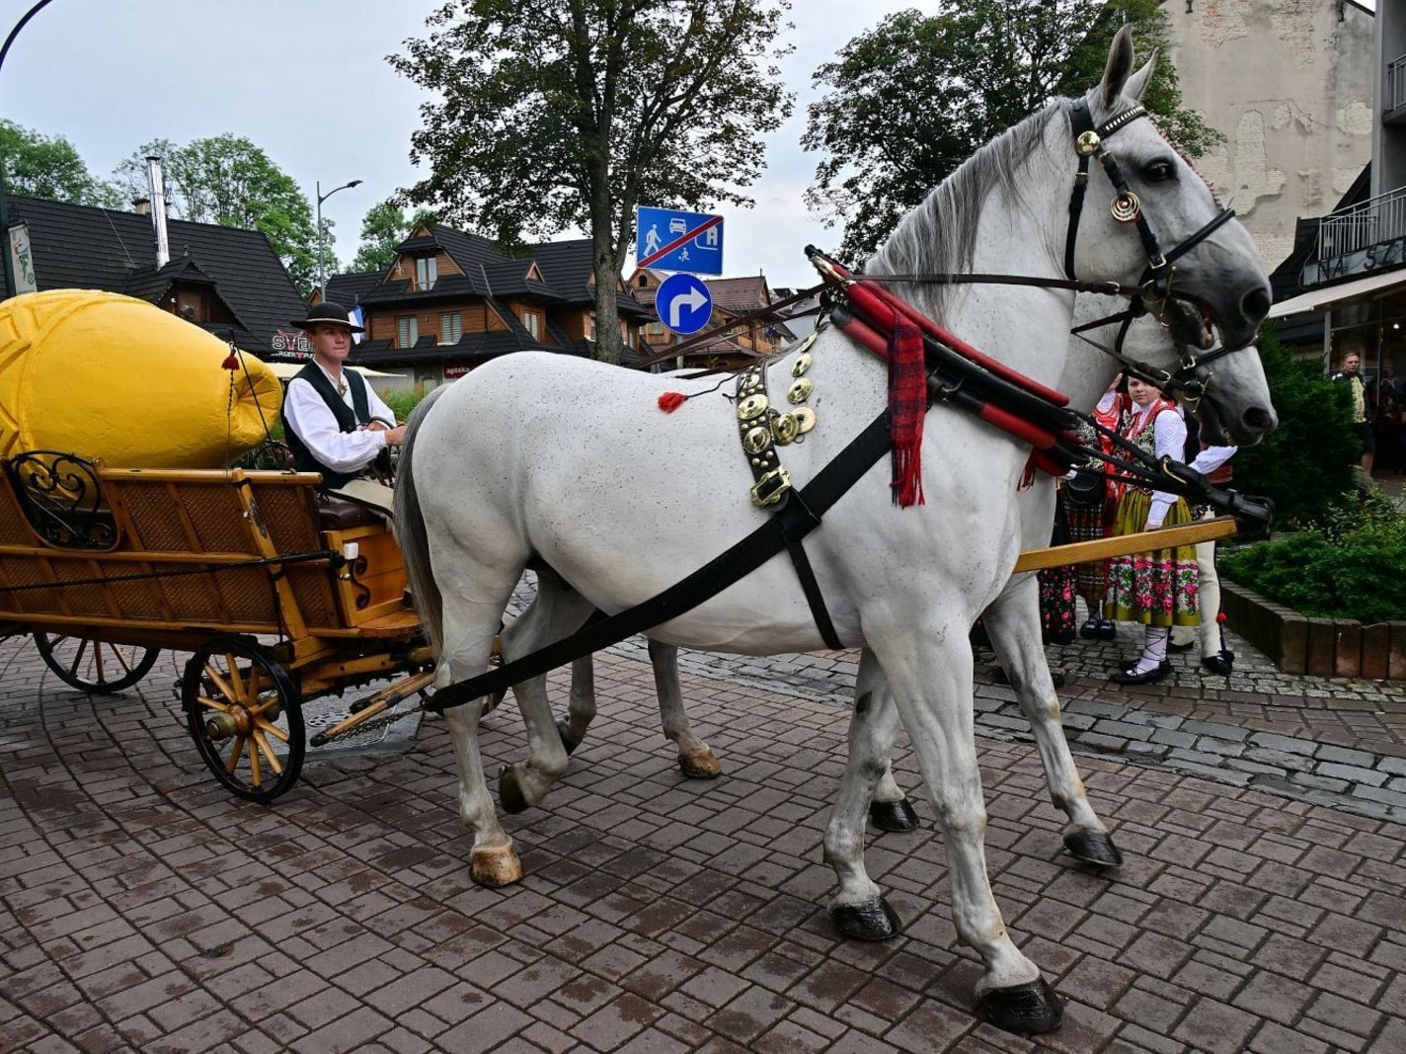
Festiwal Oscypka i Serów Wszelakich
Kluczowy element obchodów Roku Pasterstwa podczas sierpniowych Targów:
Wydarzenie: 14 sierpnia (otwarcie Targów) - Dzień Polski - święto pasterstwa
15 sierpnia – Festiwal Oscypka i serów wszelakich

Slide 17
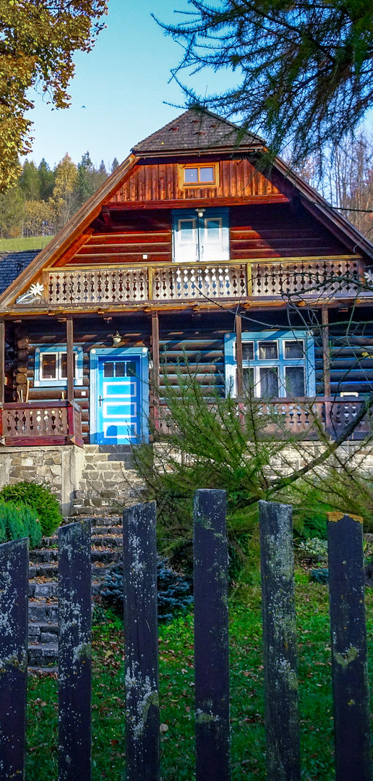
Góralskie korzenie bez granic: Polsko-słowackie dni kultury ludowej
W ramach projektu Interreg, edycja Targów w 2026 roku zyska szczególny wymiar transgraniczny dzięki współpracy z Partnerem Zagranicznym (Słowacja): Stowarzyszenie REHABIS z siedzibą w malowniczej miejscowości Malá Franková.
Misja projektu: Głównym celem inicjatywy jest systematyczne pogłębianie współpracy transgranicznej oraz realne wzmocnienie poczucia wspólnej tożsamości kulturowej wśród mieszkańców pogranicza.
Fundament współpracy: Partnerzy dążą do budowania wzajemnego zaufania oraz trwałych relacji poprzez aktywną wymianę doświadczeń i prezentację kultury ludowej górali.
Poszanowanie tradycji: Wszystkie działania realizowane są z najwyższym poszanowaniem dla lokalnych odrębności kulturowych, które stanowią o bogactwie naszego regionu.

Slide 18
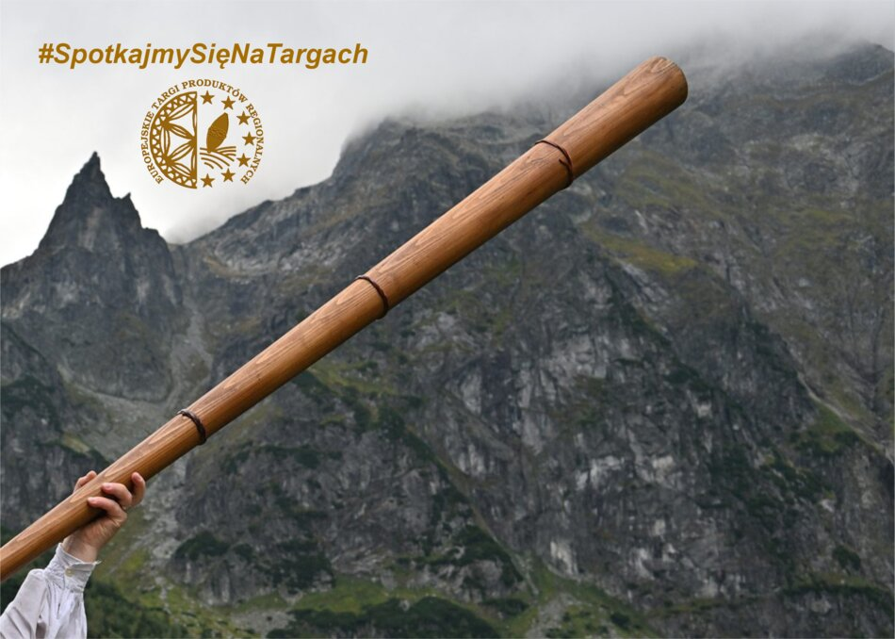
Implementacja Projektu w Polsce
Istotnym elementem projektu jest organizacja „Polsko-słowackich dni kultury ludowej” w Zakopanem, towarzysząca XVII Europejskim Targom Produktów Regionalnych.
Goście ze Słowacji: Przyjazd 30-osobowej grupy słowackich artystów i rzemieślników na Górną Rówień Krupową.
Stoiska Rzemieślnicze: Organizacja 5 specjalistycznych stanowisk, gdzie odwiedzający będą mogli poznać tajniki haftu, skórnictwa czy snycerstwa.
Wymiana Kulturalna: Wspólne występy estradowe, które nadają targom wyraźny charakter transgraniczny i promują "Rok Pasterstwa".

Slide 19
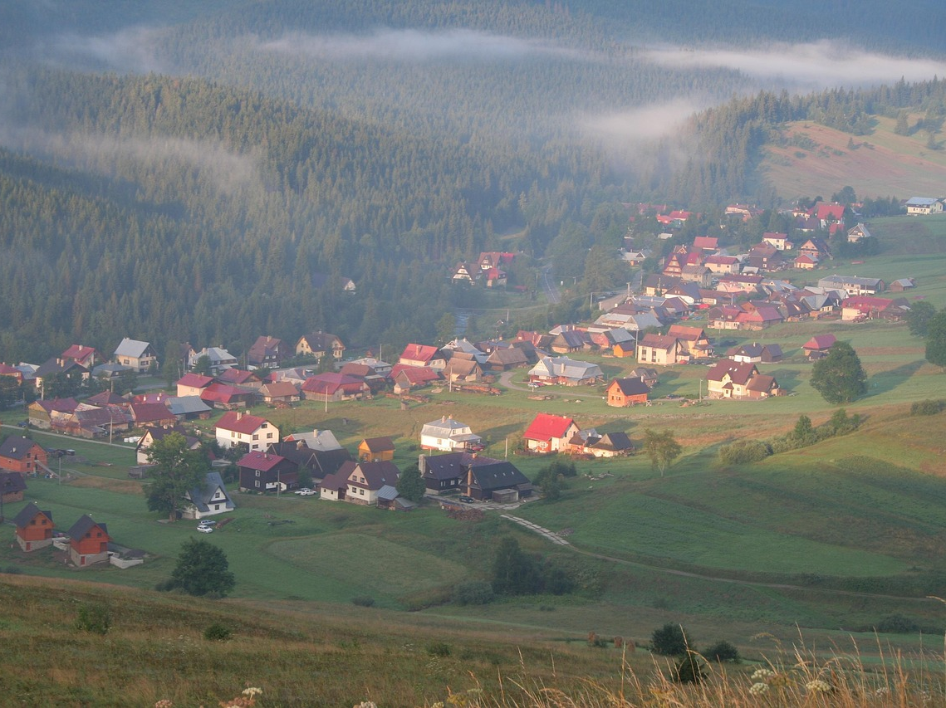
Program Wydarzeń na Słowacji (Ždiar)
W ramach polsko-słowackiej integracji, partner polski zorganizuje profesjonalny wyjazd studyjny do miejscowości Ždiar:
Delegacja: Udział 30-osobowej grupy reprezentującej polskie Podhale, w skład której wejdą zespoły regionalne z kapelami, animatorzy kultury oraz uznani twórcy ludowi.
Warsztaty Rzemieślnicze: Program przewiduje intensywne zajęcia praktyczne, obejmujące tradycyjne techniki takie jak:
  Przetwórstwo i wyroby z wełny oraz filcowanie.
  Artystyczne malowanie na tkaninie.
  Tradycyjna obróbka drewna oraz skórnictwo.
Edukacja Artystyczna: Realizacja 25 godzin warsztatów nauki tańca i śpiewu góralskiego.
Prezentacje Sceniczne: Wielki finał z udziałem czterech zespołów regionalnych: jednego z Polski oraz trzech ze Słowacji (reprezentujących miejscowości Ždiar, Lendak i Malá Franková).

Slide 20
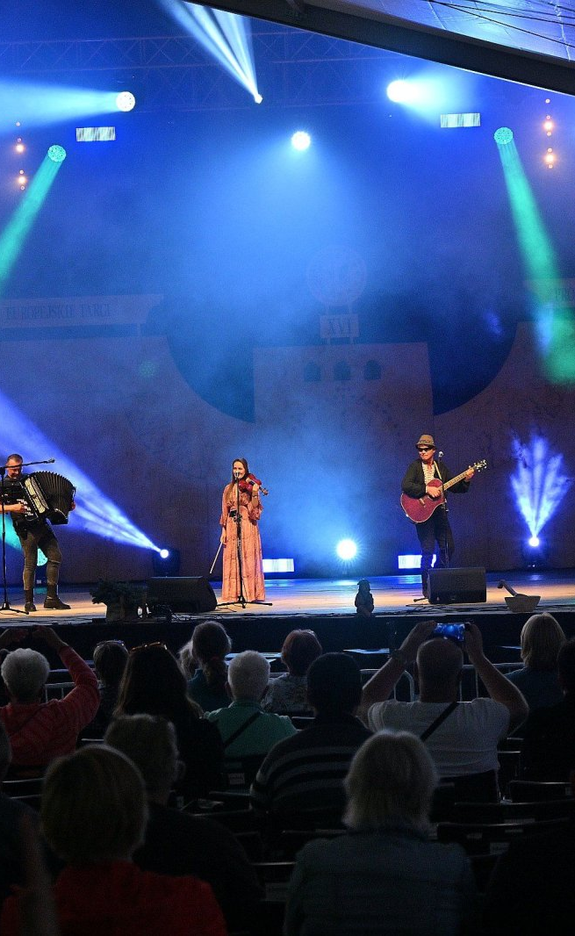
Jubileusz 20-lecia Tatrzańskiej Agencji
Rok 2026 to czas szczególnego świętowania dwóch dekad działalności Agencji (2006–2026).
Podsumowanie: 20 lat ochrony dóbr kultury, promocji tradycji Podhala i budowania marki turystycznej powiatu.
Zadanie „Tradycja i tożsamość”:
  Uroczysty koncert jubileuszowy.
  Wystawa czasowa dokumentująca historię Agencji.
  Interaktywna mapa „Szlak Marki Tatrzańskiej”: Nowoczesne narzędzie promujące wszystkich laureatów certyfikatu z ubiegłych lat.

Slide 21
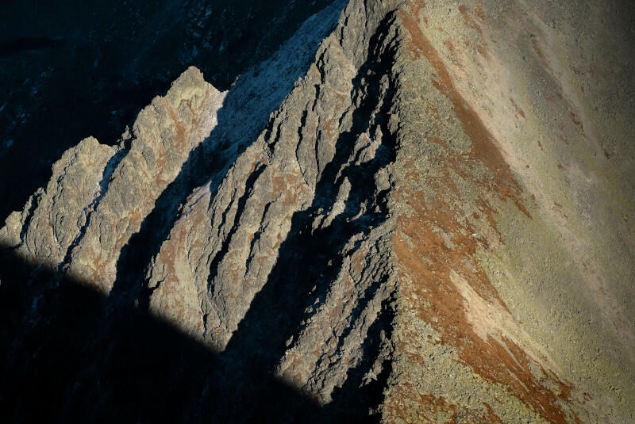
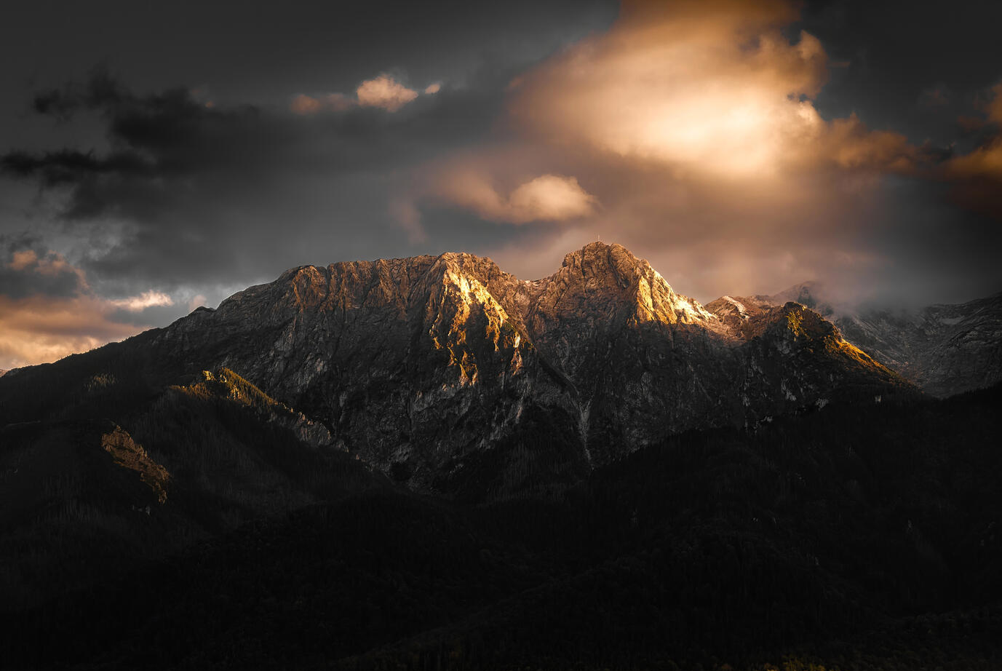
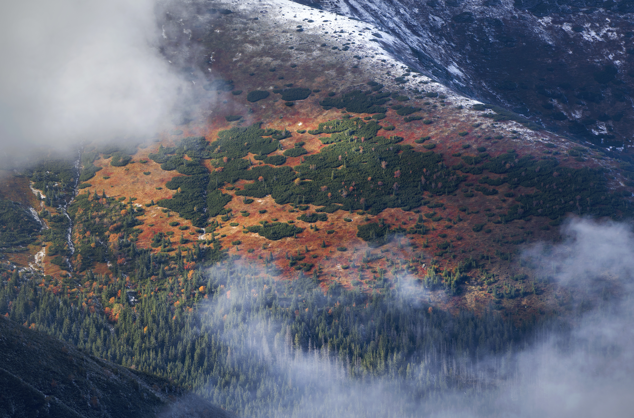
Konkurs Fotograficzny Tatrzańska Jesień 2026
Wydarzenie o ponad dwudziestoletniej tradycji, które co roku przyciąga pasjonatów gór.
Motyw przewodni: Ukazanie piękna Tatr w unikalnym czasie przejściowym między latem a zimą (wrzesień–październik).
Kryteria oceny: Profesjonalne jury poszukuje w nadesłanych pracach malowniczości, wzniosłości oraz unikalnej wrażliwości artystycznej.
Dostępność: Konkurs ma charakter otwarty – zapraszamy profesjonalistów i amatorów, mieszkańców regionu oraz gości z kraju i zagranicy.
Autor: BOGUSŁAW PAWŁOWSKI Geometria Jesieni
Autor: MARCIN KONIECZNY Złoty Giewont
Autor: BOGUSŁAW PAWŁOWSKI Na Granicy Zimy

Slide 22
DODATKOWE DZIAŁANIA
PLANOWANE NA 2026 ROK

Slide 23
Promocja Marki Powiatu Tatrzańskiego
Organizator konkursu ofert: TARPiK pełni rolę podmiotu odpowiedzialnego za przeprowadzenie konkursu na opracowanie wspólnej strategii promocji regionu Podhala.
Koordynacja działań: Agencja działa jako centralny punkt współpracy pomiędzy Powiatem Tatrzańskim a pięcioma gminami: Zakopanem, Białym Dunajcem, Bukowiną Tatrzańską, Kościeliskiem oraz Poroninem.
Wdrażanie strategii: Aktywne uczestnictwo w powołaniu i pracach zespołu ds. wdrożenia strategii, mającej na celu wzmocnienie rozpoznawalności regionu.
Integracja zasobów: Efektywne wykorzystanie potencjału lokalnych społeczności i samorządów w celu budowy spójnego wizerunku turystycznego i inwestycyjnego.

Slide 24

Zdrowie Psychiczne na Podhalu
Uruchomienie Środowiskowego Centrum Zdrowia Psychicznego możliwe jest dzięki funduszom europejskim dla Małopolski 2021–2027 o wartości ponad 6,5 mln zł. Który ma zapewnić wsparcie dla mieszkańców powiatów tatrzańskiego i nowotarskiego.
Planowane wsparcie obejmie około 4400 mieszkańców regionu zmagających się z kryzysami psychicznymi.
Projekt będzie realizowany do II kwartału 2029 roku, zapewniając trwałość i stabilność oferowanej pomocy.

Slide 25
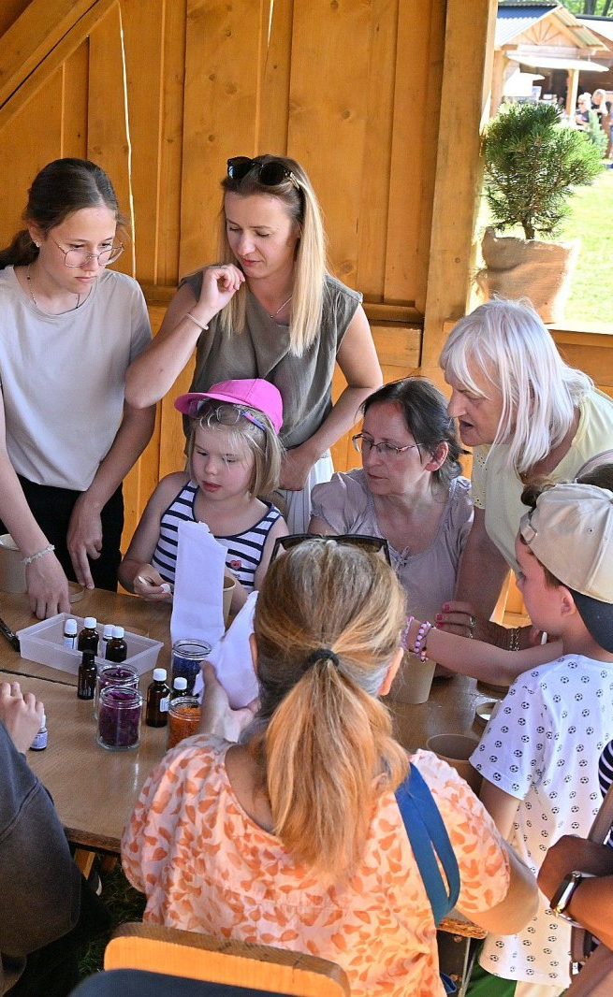
Rola Tatrzańskiej Agencji (TARPiK)
Tatrzańska Agencja Rozwoju, Promocji i Kultury ma pełnić rolę koordynatora bogatego programu wydarzeń wspierających proces terapeutyczny:
Ścisła współpraca ze Szpitalem Powiatowym w Zakopanem, lokalnymi OPS-ami, GOK-ami oraz instytucjami kultury, takimi jak Teatr Lalek „Rabcio”.
Agencja będzie koordynować organizację warsztatów i zajęć terapeutyczne, pikników rodzinnych, spotkań profilaktycznych oraz kampanii edukacyjnych zwiększających świadomość społeczną na temat zdrowia psychicznego.

Slide 26
Podsumowanie i wizja rozwoju
Rok 2026 będzie dla Tatrzańskiej Agencji Rozwoju, Promocji i Kultury czasem szczególnym – łączącym jubileusz 20-lecia działalności z intensywną pracą na rzecz zachowania dziedzictwa Podhala. Poprzez realizację projektu „Góralskie korzenie bez granic” oraz obchody „Roku Pasterstwa”, dążymy do wzmocnienia naszej tożsamości i budowania trwałych relacji transgranicznych.
Naszym celem pozostaje niezmiennie:
Wspieranie lokalnych twórców i ochrona autentyczności regionu.
Promocja jakości, której symbolem jest Marka Tatrzańska.
Budowanie nowoczesnego wizerunku gór jako miejsca sukcesu i tradycji.

Slide 27
DziękujĘ za uwagę!
DYREKTOR TARPiK
Iwona Kiwacka-Majerczyk

